Slide 1
Ekspertni sistemi
Zulka Musić
Travnik, 21.12.2024.

Slide 2
Uvod
Ekspertni sistem je računarski program koji djeluje kao ljudski ekspert u dobro definisanom specifičnom zadatku, na bazi znanja.
Ekspert je osoba koja posjeduje specijalističko znanje iz neke uske oblasti, iskustvo i sposobnost rasuđivanja.
Ekspertiza je specifično znanje eksperata, stečeno na osnovu učenja, obuke i prakse.

Slide 3
Komponente ekspertnih sistema
Baza znanja (knowledge base),
Mehanizam zaključivanja (inference engine),
Korisnički interfejs,
Pomoćni podsistemi:
Podsistem za prikupljanje znanja (knowlege acquisition),
Podsistem za objašnjenja,
Podsistem baze znanja,
Radni prostor (workplace).
Osnovni podsistemi svakog ekspertnog sistema su baza znanja, mehanizam zaključivanja i korisnički interfejs. Pomoćni podsistemi služe za bolje funkcionisanje, razvoj i održavanje ekspertnih sistema.

Slide 4
Vrste ekspertnih sistema
Prema načinu predstavljanja znanja i tehnologiji realizacije, ekspertni sistemi se mogu podijeliti u više kategorija:
Ekspertni sistemi zasnovani na pravilima (rule-based)
Ekspertni sistemi zasnovani na okvirima (frames)
Hibridni ekspertni sistemi
Ekspertni sistemi zasnovani na modelima (model-based)
Ekspertni sistemi opšte namjene (off-the-shelf)
Ekspertni sistemi posebne namjene (custom-made)
Ekspernti sistemi u realnom vremenu (real-time)

Slide 5
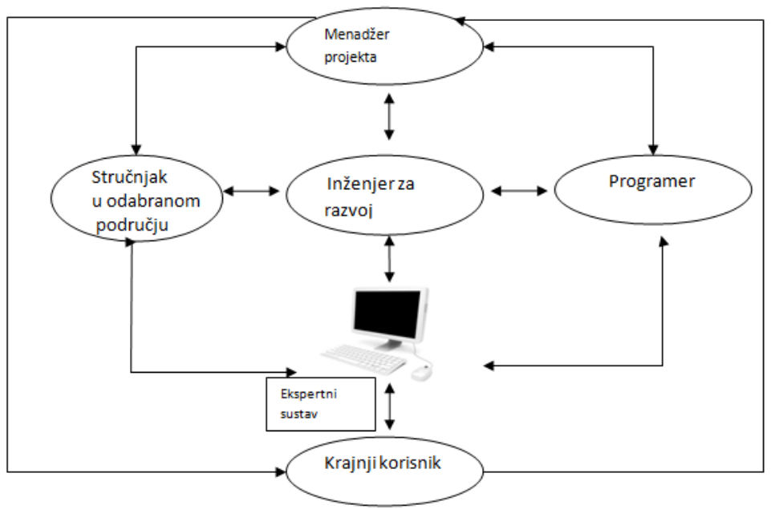
Razvoj ekspertnih sistema
Za razvoj ekspertnih sistema potrebno je pet članova: stručnjak u promatranom području, inženjer za razvoj, programer, menadžer projekta i krajnji korisnik.
Povezanost članova za razvoj ekspertnih sistema

Slide 6
Prednosti ekspertnih sistema
Povećana dostupnost
Smanjena cijena
Smanjena opasnost
Postojanost
Višestruka ekspertiza
Povećana pouzdanost
Obezbijeđivanje objašnjenja
Brz odgovor
Prenosivost znanja – inteligentni tutor

Slide 7

Primjena ekspertnih sistema
Medicina – Ekspertni sistemi se često koriste za dijagnozu bolesti, preporuke za liječenje i podršku pri odlučivanju u medicinskim postupcima.
Financije – U financijskom sektoru, ekspertni sistemi se koriste za analizu tržišta, procjenu kreditnog rizika, otkrivanje prijevara i slično
Industrija – Ekspertni sistemi pomažu u održavanju mašina, dijagnostici kvarova i optimizaciji proizvodnih procesa.
Poljoprivreda – U poljoprivredi se koriste za optimizaciju uzgoja, dijagnostiku biljnih bolesti, preporuku gnojiva i navodnjavanje.
Obrazovanje – Ekspertni sistemi služe za prilagodbu obrazovnih sadržaja potrebama pojedinih učenika te kao alati za automatiziranu evaluaciju.
Pravo – U pravnom sektoru, ekspertni sistemi se koriste za analizu pravnih slučajeva, donošenje preporuka i pomoć pri tumačenju zakona.
Ekologija i zaštita okoliša – Ekspertni sistemi pomažu u analizi utjecaja na okoliš, upravljanju prirodnim resursima i predviđanju klimatskih promjena.
Vojna i sigurnosna primjena – U vojnoj industriji koriste se za planiranje misija, analizu podataka iz nadzora te simulaciju scenarija.
Transport i logistika – Ekspertni sistemi optimiziraju saobraćajne tokove, planiraju rute i upravljaju flotama vozila.

Slide 8
Hvala na pažnji!

